Slide 1
Устаревшие слова
Старинные русские меры длины в пословицах
Автор-составитель Андреянова И. Э., учитель русского языка Карповской СОШ

Slide 2
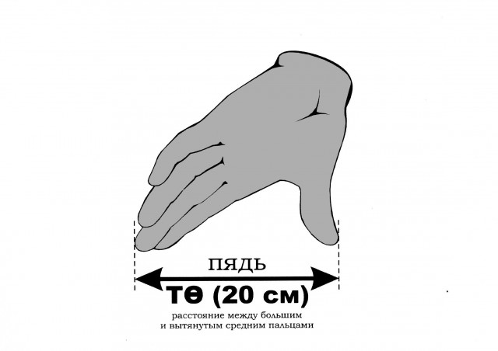
Семи пядей во лбу – о человеке, отличающемся обширными знаниями и умом.

Slide 3
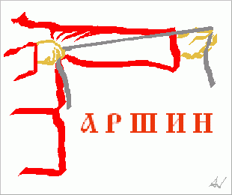
Как аршин проглотил. О том, чьё положение туловища выглядит неестественно прямо
71,12сантиметра

Slide 4
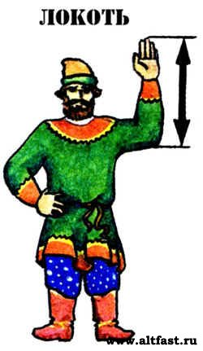
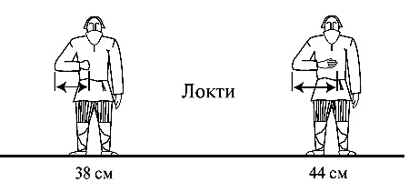
Сам с ноготок, а борода с локоток. О молодом, но умном человеке.

Slide 5
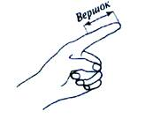
От горшка два вершка. О маленьком, невысокого роста человеке
4,5 сантиметра

Slide 6
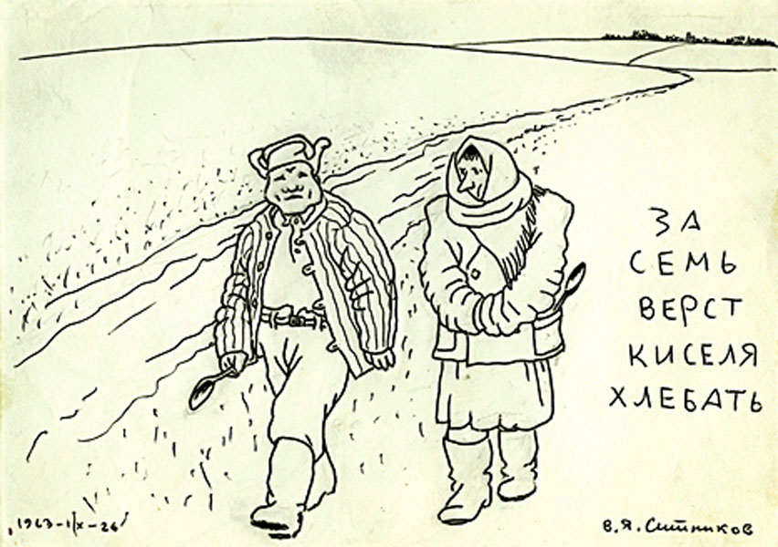
За семь вёрст киселя хлебать. Ехать далеко без достаточной причины
1 066 метра

